Slide 1
Эфиродинамика
Наука прошлого, настоящего и будущего

Slide 2
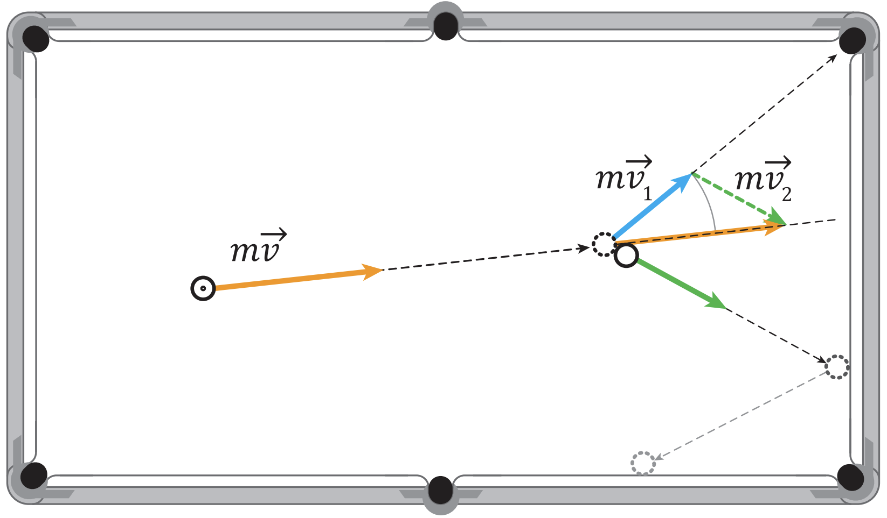
Механика
Классическая механика
Законы сохранения
Килограмм - Метр - Секунда

Slide 3
Теоретическая механика
Механика сплошных сред
Теория упругости
Уравнения Эйлера-Лагранжа
Уравнение Гамильтона-Якоби
Принцип наименьшего действия

Slide 4
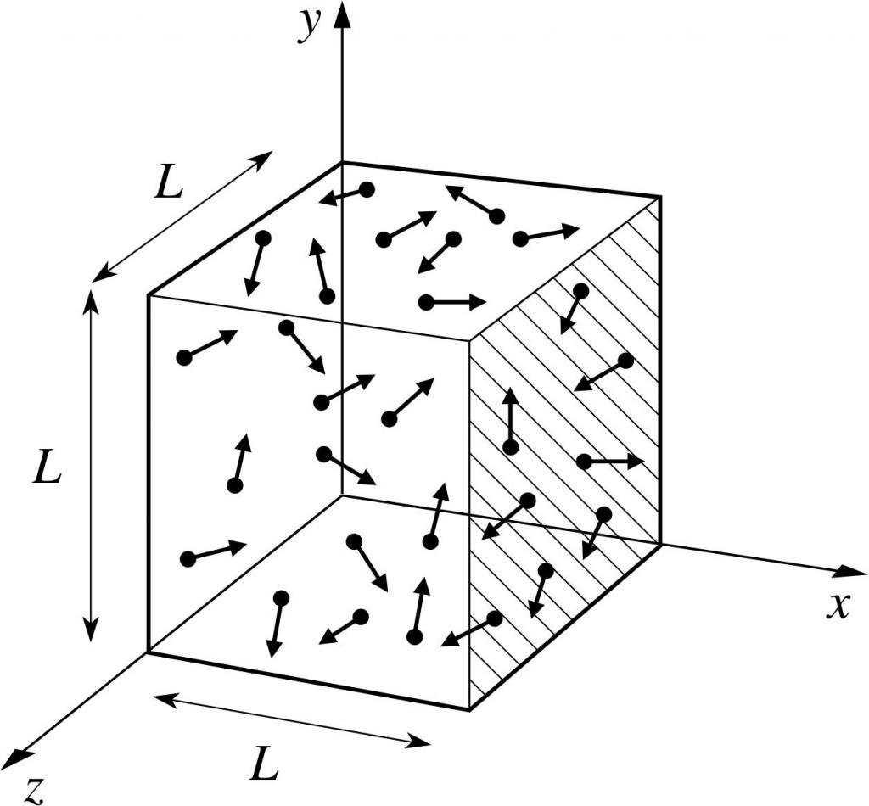
Термодинамика
Молекулярно-кинетическая теория
Начала термодинамики

Slide 5
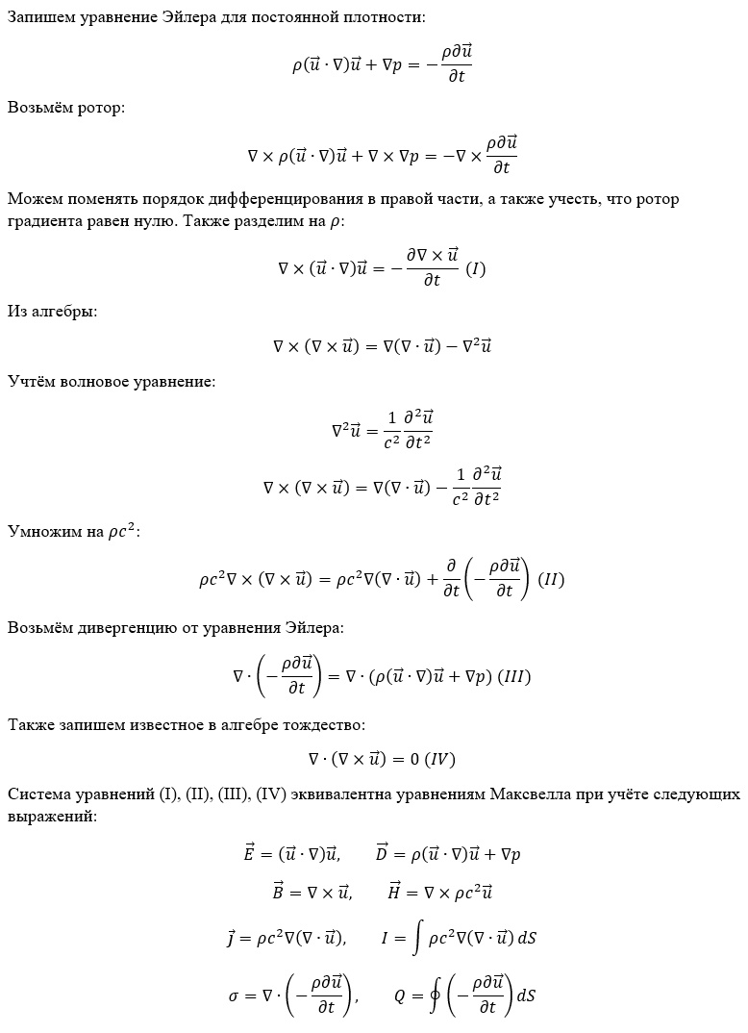
Электродинамика
Уравнения Максвелла = Уравнения Навье-Стокса
$$∇×\vec{E}=−\frac{∂\vec{B}}{∂t}$$
$$\frac{ν}{c^{2}}∇×\left(\left(\vec{u}∙∇\right)\vec{u}\right)=−\frac{ν}{c^{2}}\frac{∂∇×\vec{u}}{∂t}$$
$$∇×\vec{H}=\vec{j}+\frac{∂\vec{D}}{∂t}$$
$$ρν∇×\left(∇×\vec{u}\right)=ρ\left(2ζ′+\frac{5}{3}ν\right)∇∇∙\vec{u}+ρ\frac{ν}{c^{2}}\frac{∂}{∂t}\left(−\frac{∂\vec{u}}{∂t}\right)$$
$$∇∙\vec{D}=σ$$
$$\frac{ν}{c^{2}}∇∙\left(ρ\left(\vec{u}∙∇\right)\vec{u}+∇p\right)=ρ\frac{ν}{c^{2}}∇∙\left(−\frac{∂\vec{u}}{∂t}\right)$$
$$∇∙\vec{B}=0$$
$$\frac{ν}{c^{2}}∇∙\left(∇×\vec{u}\right)=0$$

Slide 6
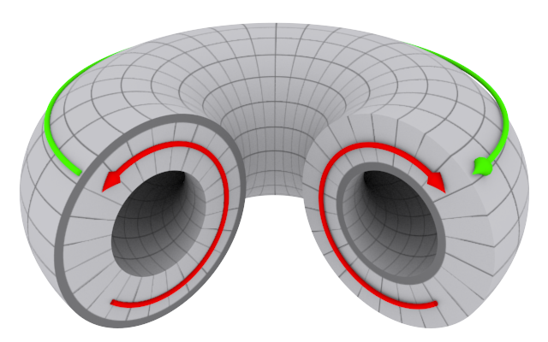
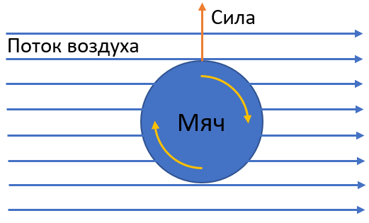
Модель заряда
Представлена механическая модель заряда
$$q=\left|ρ\int{∇×\vec{v}}dV\right|$$
Величина заряда – интенсивность кольцевой циркуляции плотности эфира по поверхности заряженной частицы.
Знак заряда – относительная ориентация циркуляции тороидальной и кольцевой составляющих скорости.
опечатка

Slide 7
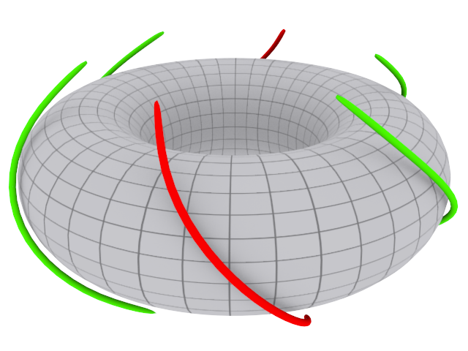
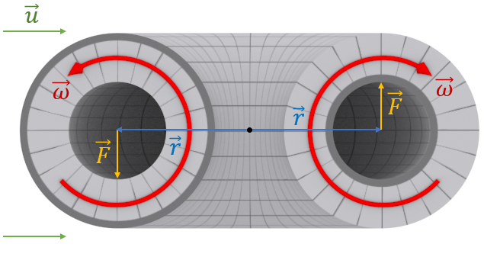
Модель магнитного момента
Представленная модель частицы соответствует известным данным о
Магнитном моменте
Спине
Распределении плотности заряда
$$\left\{\begin{matrix}μ_{к}+μ_{ш}=2.79 \\ \left|μ_{к}−μ_{ш}\right|=1.91\end{matrix}\right.$$

Slide 8
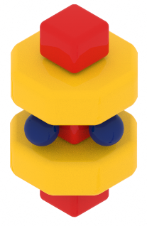
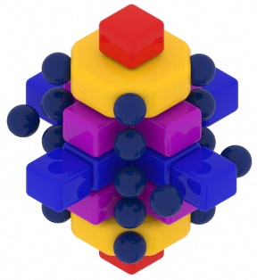
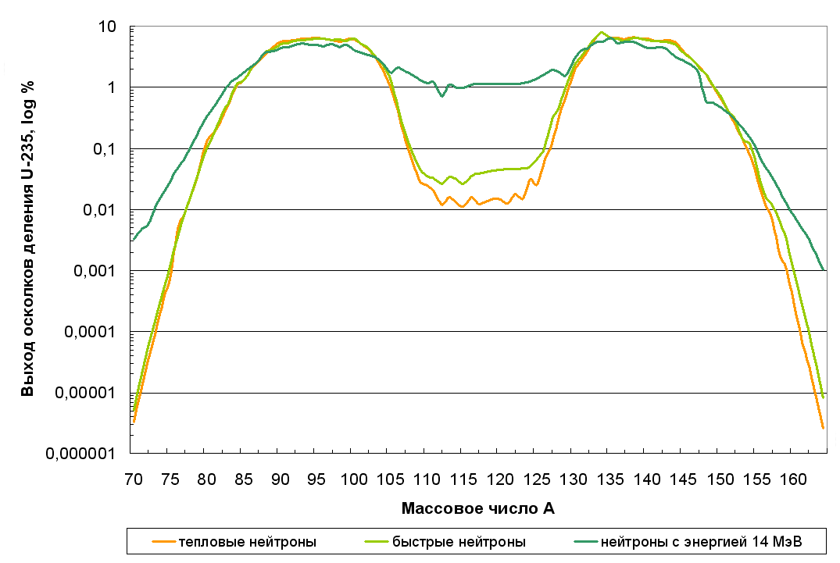
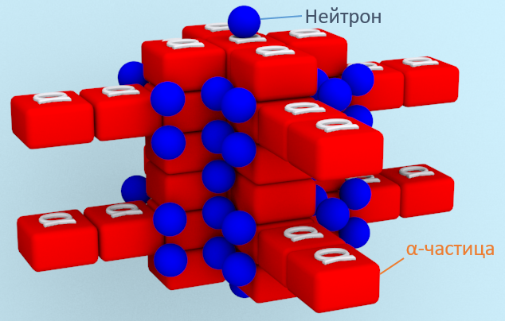
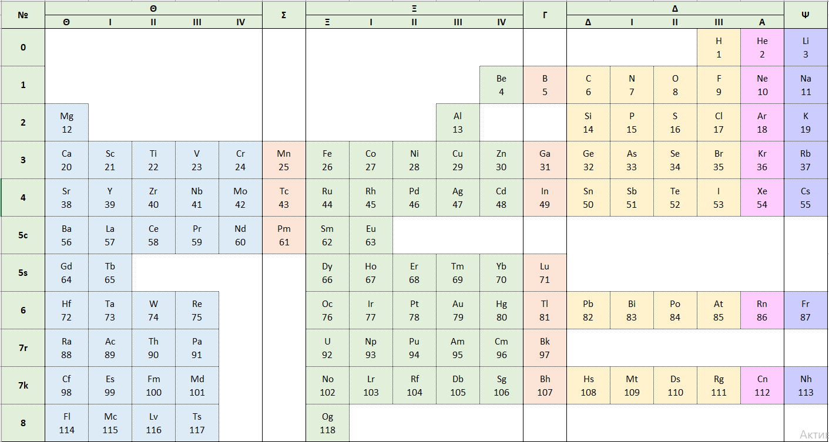
Структура ядер атомов

Slide 9
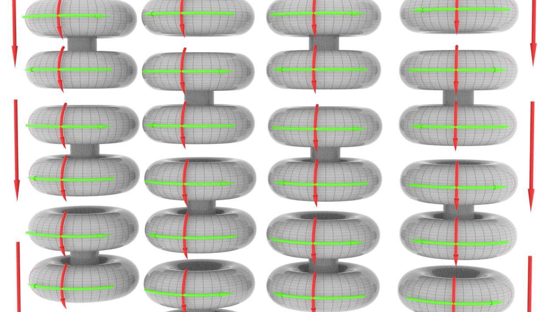
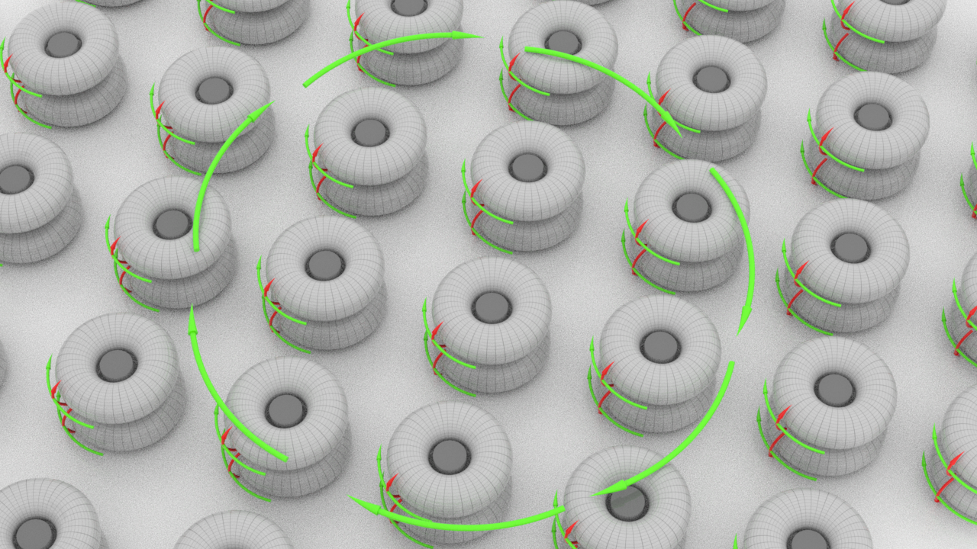
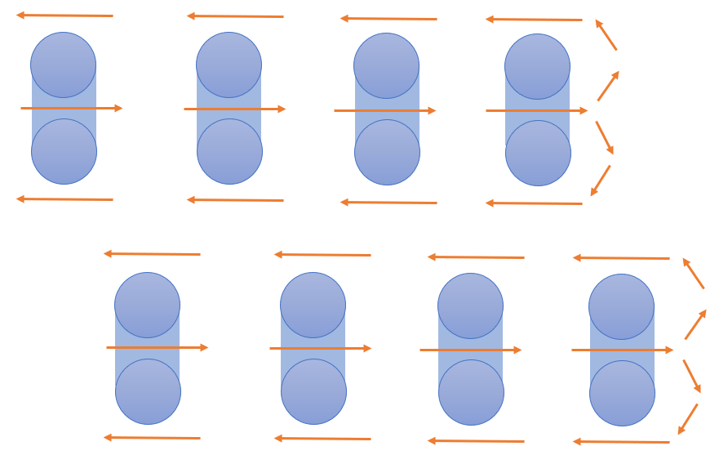
Структура вещества
Намагниченность
Поляризация
Сверхпроводимость

Slide 10
Релятивистская механика
$$γ=\frac{1}{\sqrt{1−\frac{v^{2}}{c^{2}}}}$$
Преобразования Лоренца – механика эфира
(Аналог преобразований Прандтля-Глауэрта)
Искривление пространства – подмена предмета исследования его методом
Формула энергии – удачное приближение
Эффекты общей теории относительности объяснены гидромеханиками (Смульский)
$$E=mc^{2}$$

Slide 11
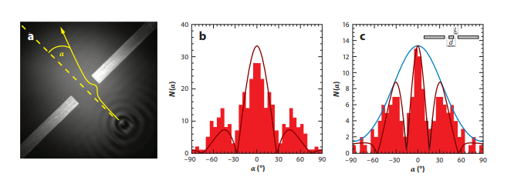
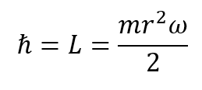
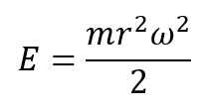
КВАНТОВАЯ МЕХАНИКА
Опыт Юнга
Неопределённость Гейзенберга
Постоянная Планка
Туннельный эффект

Slide 12
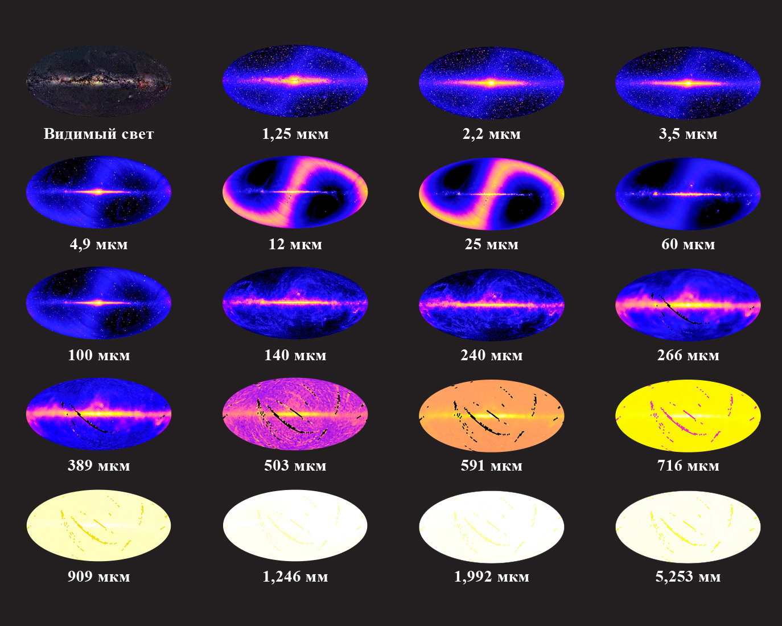
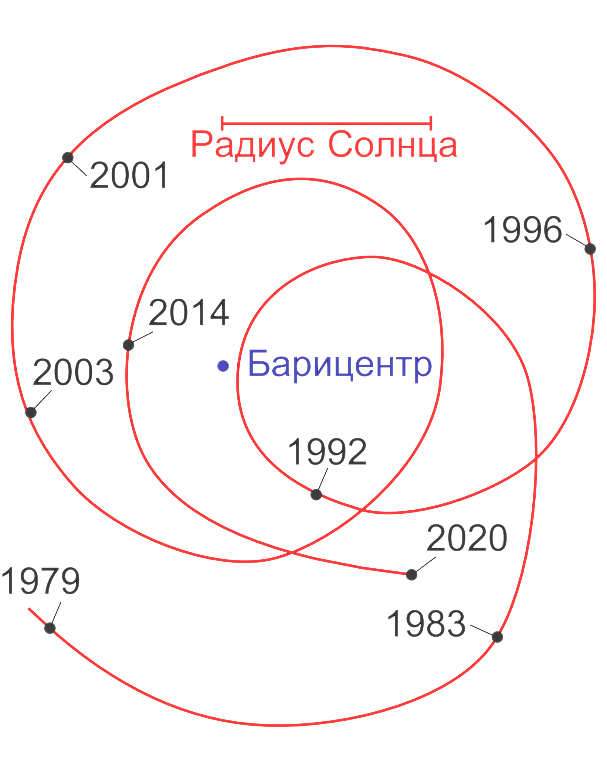
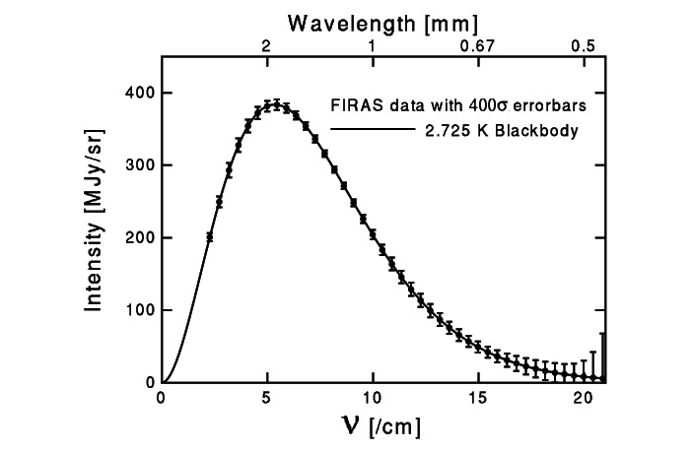
КОСМОЛОГИЯ
Гравитация
Тёмная материя и энергия
Солнечная активность
Орбиты и скорости небесных тел
Красное смещение

Slide 13
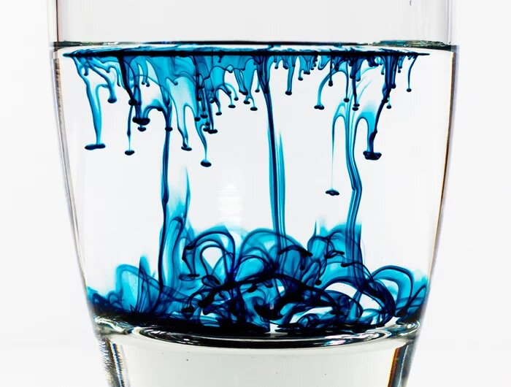
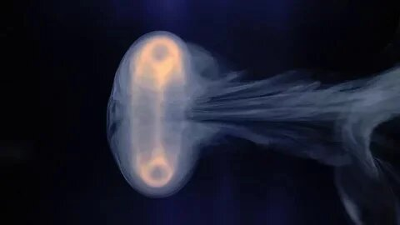
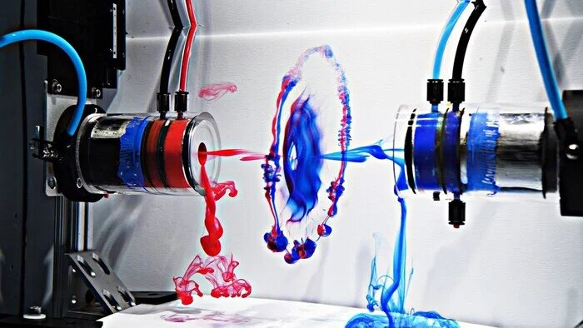
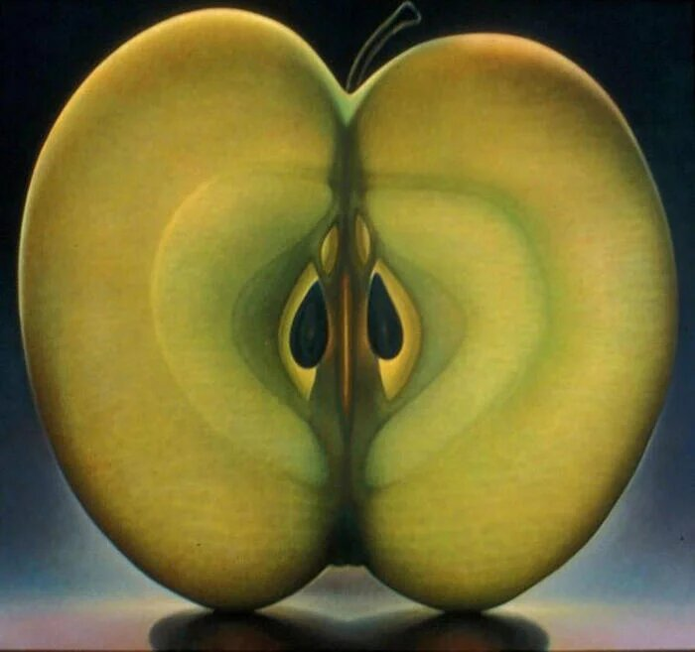
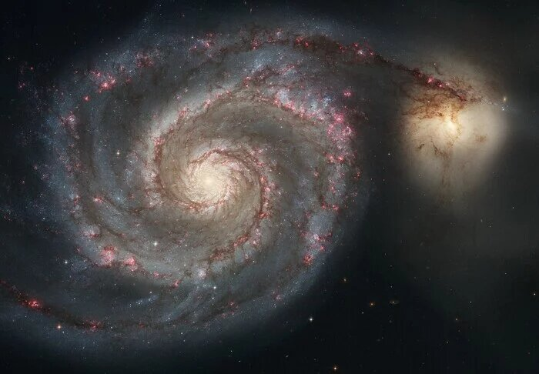
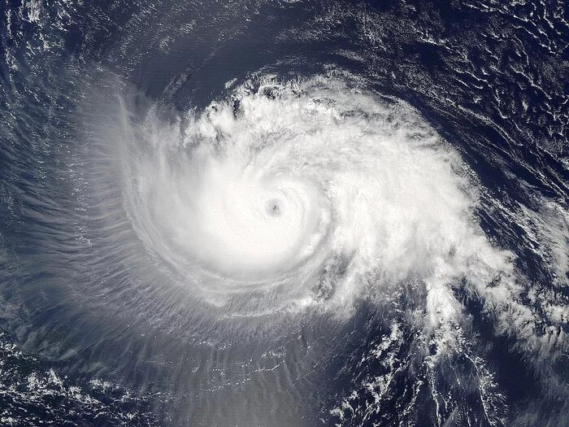
ЕДИНАЯ ТЕОРИЯ
Вся природа от самых малых до самых крупных масштабов подчиняется единым законам, что подтверждено и логически, и экспериментально, и философски.

